Slide 1
《随机过程》教程
第3讲 随机变量、随机向量及其概率函数
东南大学移动通信国家重点实验室
陈 明 制作
chenming@seu.edu.cn
ftp.seu.edu.cn/incoming/document/随机过程

Slide 2
随机对象
映射方法：将具体的样本空间映射到数集或者函数集（传统的方法；概率论中常用）
直接方法：直接指定样本空间为数集或函数集
  当样本空间为一维实数集合时，则称该一维实变量为随机变量
  当样本空间为一维复数集合时，则称该一维复数变量为复随机变量
  当样本空间为高维实数空间时，则称该高维实数空间为随机向量
  当样本空间为定义于某个数集上的函数组成，则称该函数集合为随机过程

Slide 3

随机变量
手机话费
（元）
月使用时间
（分钟）
随机变量的两要素
  变量特征
  概率特征（统计特征）

Slide 4
样本空间的统一问题
当随机变量（随机向量）的样本空间只是实数集合的一部分时，仍用整个实数集合作为样本空间。这样将样本空间统一之后，可以用概率密度函数，概率分布函数统一描述随机变量的概率特性；被扩充的样本点处的概率密度被定义为零；
对于离散型随机变量（随机向量），有时候为了表述的方便，也用离散变量表示，而不进行扩充，此时概率特性用概率质量函数表示

Slide 5
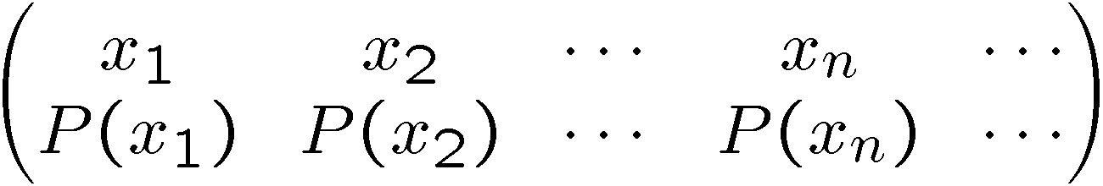
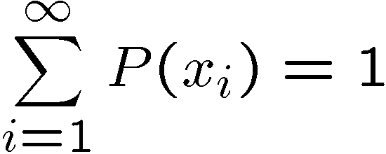
概率质量函数
(pmf: probability mass function)
任何一种离散型随机变量都可以统一地用概率质量函数表示
其他事件的概率通过概率质量函数计算得到
连续型随机变量不可以用概率质量函数表示

Slide 6




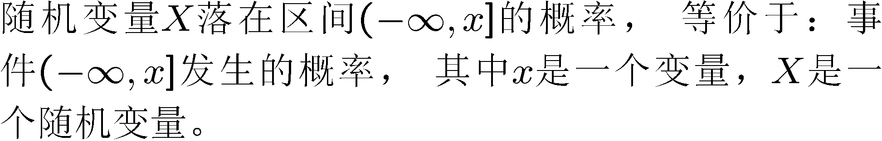
概率分布函数
(cdf: cumulative distribution function)

Slide 7
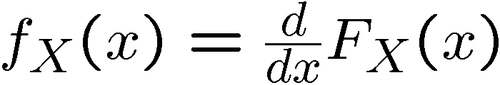
概率密度函数
(pdf: probability density function)
概率分布函数的导数
概率在直线上的密度

Slide 8
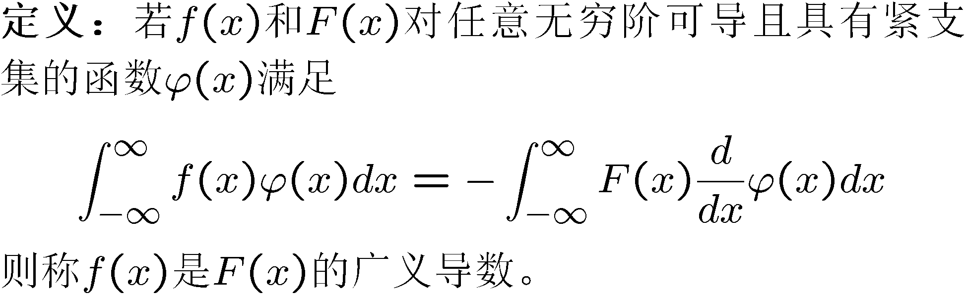
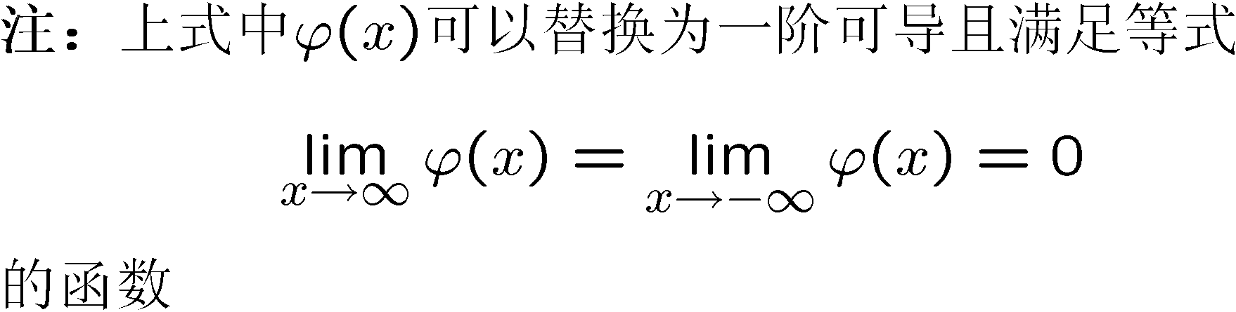
补充：广义导数的概念

Slide 9
函数的支集
直观上的意义就是函数在这个集合上不为零，这个集合“支撑”了这个函数的非零值，所以被称为“支撑集合”，简称支集（support set）

Slide 10
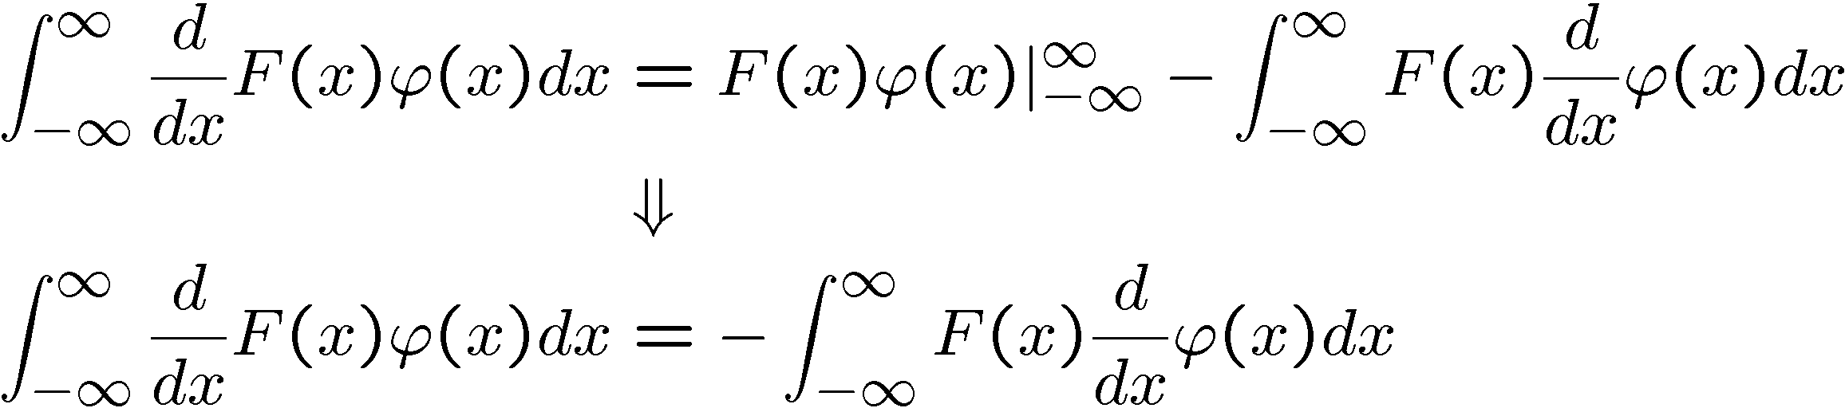
广义导数定义的来源
将导数和原函数之间所满足的积分恒等式用来定义广义导数

Slide 11
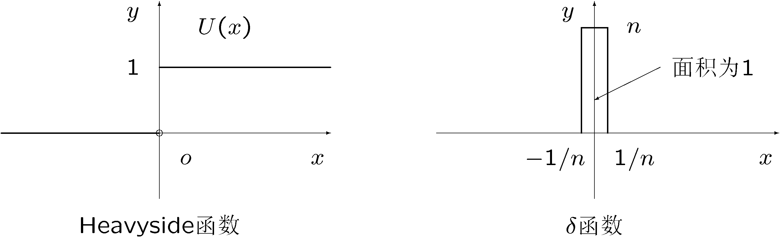
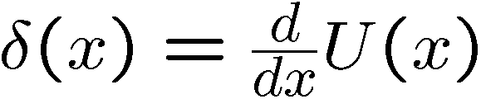
Delta函数和Heavyside函数

Slide 12
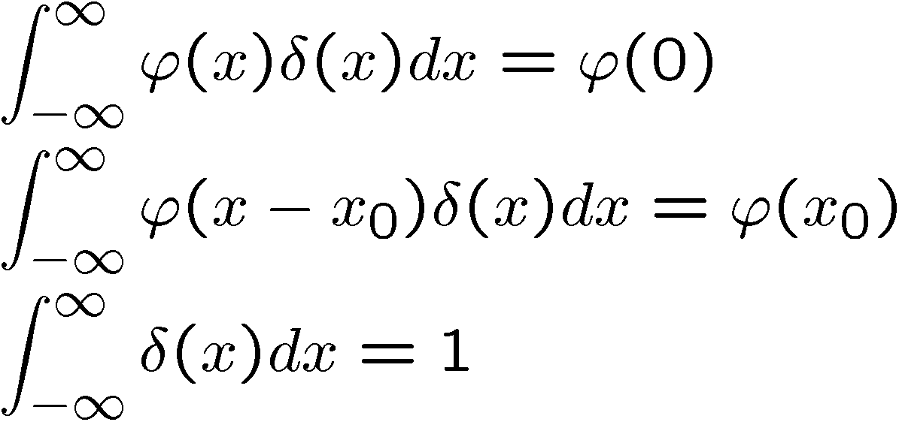
Delta函数的性质
提供了描述“质点”概率的数学工具

Slide 13
cdf和pdf的性质
练习一：试证明P.28的性质2.2
练习二：试证明P.29的性质2.3

Slide 14
一个很有用的比喻
将“概率”比喻成“质量”
在一条直线上分布总质量为1的物质
概率质量函数
  总质量为1的可数个质点分布在直线上
概率分布函数
  分布在x左边的总质量
概率密度函数
  在x处的概率的密度

Slide 15
随机变量的分类
离散型随机变量
  除了cdf和pdf，还可以用pmf描述
连续型随机变量
  只能用cdf和pdf描述，不能用pmf描述
混合型随机变量
  只能用cdf和pdf描述，不能用pmf描述

Slide 16
随机向量
样本空间标准化为高维欧氏空间
总概率1分布在n维欧氏空间内
分布的方式和一维类似
  离散型随机向量
  连续型随机向量
  混合型随机向量

Slide 17
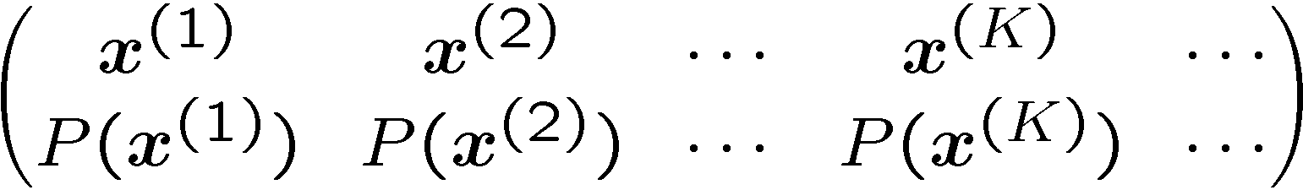
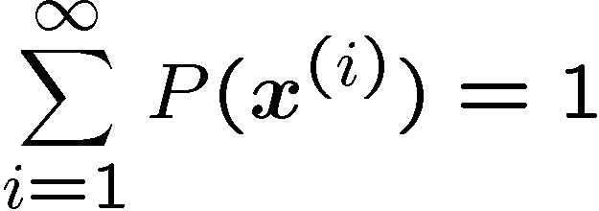
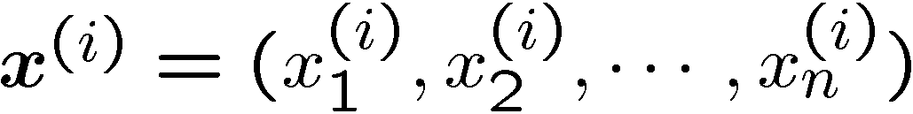
联合概率质量函数

Slide 18
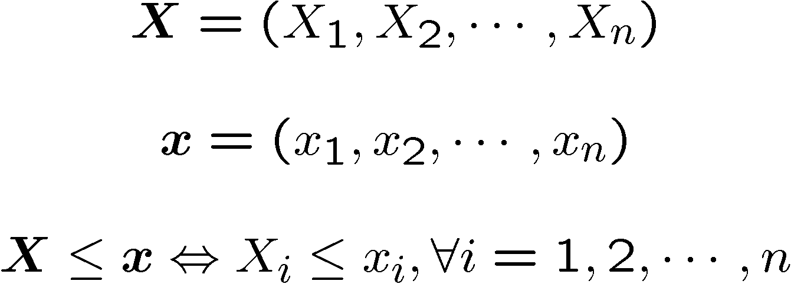
联合概率分布函数

Slide 19
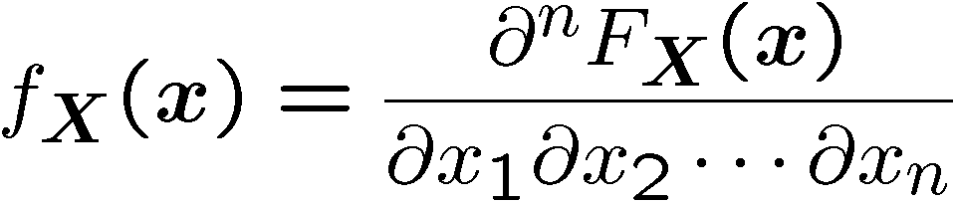
联合概率密度函数
广义导数由（2.19）定义

Slide 20
边界概率函数
分类
  边界概率质量函数
  边界概率分布函数
  边界概率密度函数
定义
  低维随机变量的概率函数被称为边界概率函数
  可以由高维随机变量的概率函数得到
      pmf：对其他维数的随机变量求和
      cdf：令其他维数的随机指数为无穷大
      pdf：对其他维数的随机变量积分

Slide 21






课堂练习：证明性质2.4

Slide 22
随机向量和随机变量的关系
随机向量包含了单个分量随机变量的完全信息
随机向量还包含单个分量随机变量之间的相关信息

Slide 23
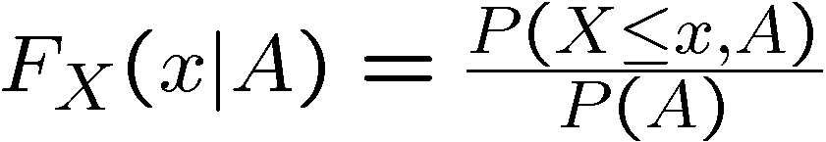
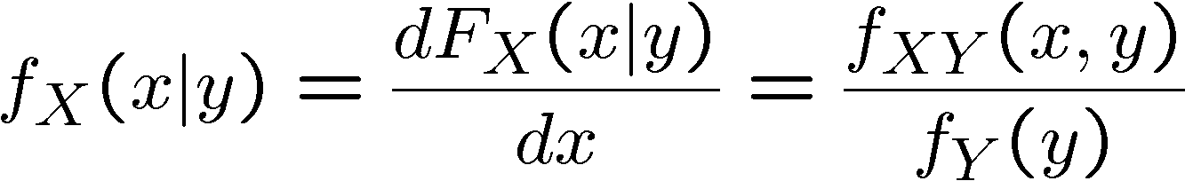
随机变量间的关系
独立性定义
条件概率分布函数
条件概率密度函数

Slide 24
作业
习题
  2.19
  2.21
  2.26
  2.27

Slide 25
《随机过程》
第3讲“随机变量、随机向量及其概率函数” 终

